Slide 1
Шөгінді таужыныстар және олардың құрлымы

Slide 2
Шөгінді тау жыныстардың қалыптасуы
Шөгінді таужыныстардың қалыптасу процесі литогенез деп аталады. Бұл процесте төрт саты бөлінеді:
гипергенез
седиментогенез
диагенез
катагенез

Slide 3
Гипергенез
Гипергенез сатысы мору деп те аталады. Бұл сатыда əр түрлі атмосфералық себепкерлер мен организмдердің əсерінен бұрын болған таужыныстар бұзылып, шөгінді құрайтын өнімдер пайда болады. Себепкерлердің қандайы басым болуына байланысты морудың физикалық жəне химиялық түрлері ажыратылады.

Slide 4
Седиментогенез
Бұл сатыда мору өнімдері тасымалданып шөгеді, яғни шөгінділер пайда болады. Шөгу процесі тасымалдау жолынан басталып седиментация алабында бітеді. Бұл жолда мору
өнімдерінің іріктелуі- сынықтар ерітінділерден ажырауы одан əрі қарай жүреді. Седиментогенез процесінде мору өнімдеріне жанартаулық материал мен организмдердің тіршілік əрекеттері
өнімдері қосылады.

Slide 5
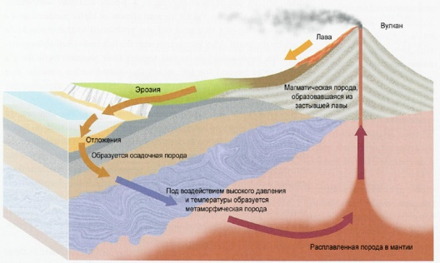

Slide 6
Диагенез
Диагенез деп шөгіндінің таужынысқа айналу процесін айтады. Шөгінді орнықсыз жүйе. Ол болбыр, əдетте су мен газға қаныққан ботқа тəрізді зат. Суда қалыптасқан шөгінділерде 40-тан 80% -ға дейін су болады, ал құрлықтың шөгінділерінде 40-60% газ болады.

Slide 7
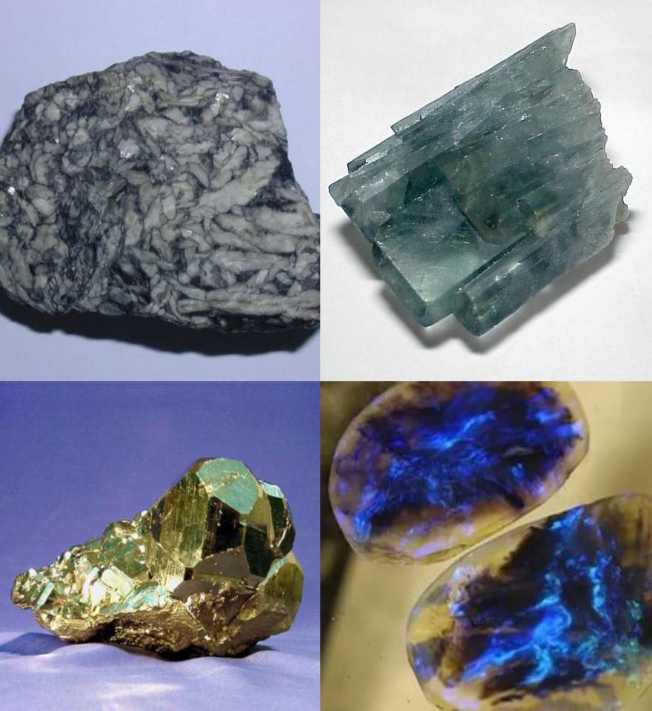
Диагенез сатысының кең тараған минералдары
сульфидтер /пирит марказит/
оксидтер мен гидроксидтер /опал, халцедон, кварц, гетит, гидрогетит, псиломелан, пиролюзит, манганит/
сульфаттар /барит, целестин/
карбонаттар /кальцит, доломит, сидерит, магнезит/
фосфаттар /даллит, курскит, коллофан/
силикаттар /глауконит, лептохлориттер, каолинит, гидрослюда, монтмориллонит, цеолиттер/
Бұл минералдар көбінесе ұсақ-майда түйіршіктер, сферолиттер, оолиттер, тасберіштер, керіш құрайды

Slide 8
Катагенез
Катагенез деп шөгінді таужыныстардың стратисферадан метаморфизмге дейінгі өзгеруін айтады. Бұл процесс температура мен қысымның жоғарылауына байланысты. Диагенезден айырмашылығы бұл процесс таза физикалық-химиялық, организмдер қатыспайды. Катагенезде шөгінді таужыныстар одан əрі тығыздалады жəне минерал түзілуінің əр түрлі процестері /жемірілу, еру, орынбасу, ерітіндіден қайта түзілу, сынықтардың
өзгеруі, қайта кристалдану т.б./ жүреді.

Slide 9
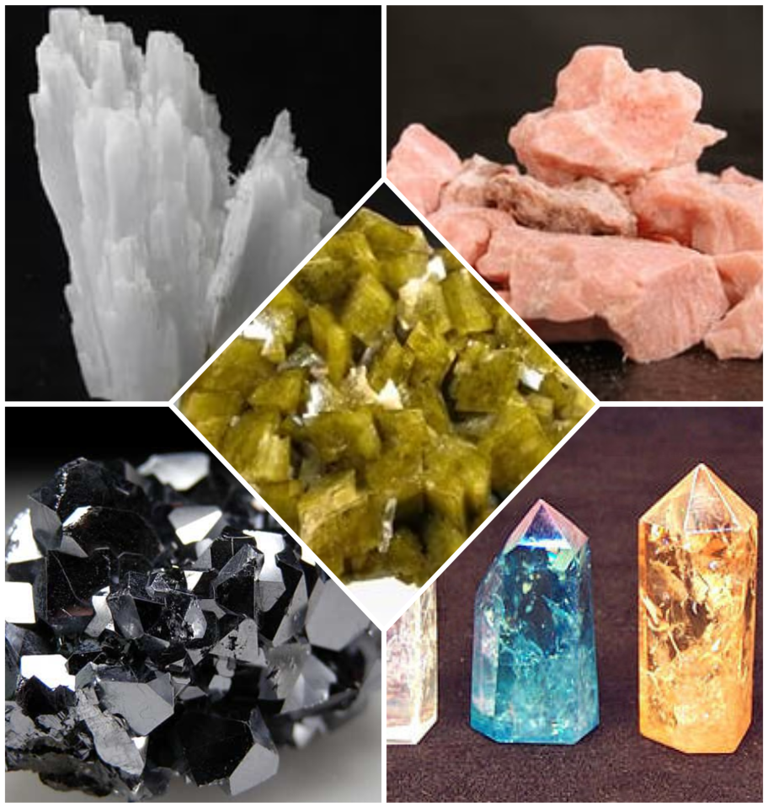
Катагенез сатысының кең тараған минералдары
темір мен ауыр элементтердің сульфидтері /пирит, марказит, галенит, сфалерит/
оксидтер/халцедон, кварц, гематит, рутил, анатаз/
сульфаттар /барит, ангидрит/
карбонаттар /кальцит, доломит, сидерит, анкерит/
силикаттар /гидрослюда, каолинит, монтмориллонит/
Олар түйірлі агрегаттар, кейде дұрыс пішінді кристалдар болып келеді.

Slide 10
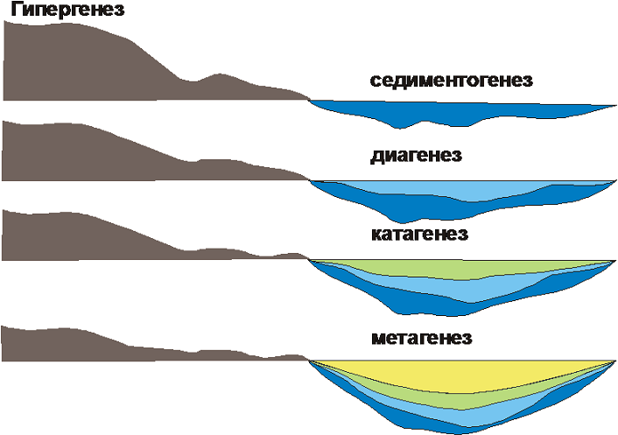

Slide 11
ШӨГІНДІ ТАУЖЫНЫСТАРДЫҢ ҚҰРЫЛЫМДАРЫ

Slide 12
Шөгінді таужыныстардың құрылымдары оны құрайтын минералдар мен сынықтардың пішіні мен өлшемі бойынша анықталады. Шөгінді таужыныстардың құрылымын зерттеу стратиграфия, тектоника, палеогеография мəселелерін шешуде жəне инженерлік-геологиялық, гидрогеологиялық іздеу жұмыстарында үлкен мəні бар. Класстары:
нақты сынықты ш. т. қ.
сазды ш. т. қ.
химиялық ш. т. қ.
Биогенді ш. т. қ.
Пирокластолиттердің қ.

Slide 13
Нақты шөгінді таужыныстардың құрлымдары
Нақты шөгінді сынықты таужыныстардың құрылымдары сынықтардың ірілігі мен пішіні жəне оларды біріктіретін керіштің құрылысы бойынша анықталады. Егер таужынысты құрайтын сынықтардың ірілігі əрқилы болып келсе, онда олардың өлшеміне қарай псефиттік, псаммиттік, алевриттік, пелиттік болып бөлінеді

Slide 14
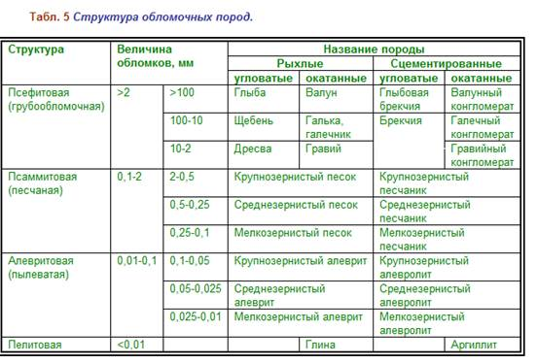
Нақты шөгінді сынықты таужыныстардың құрылымдары

Slide 15
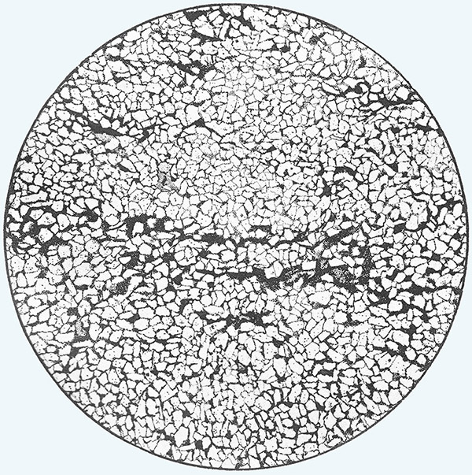
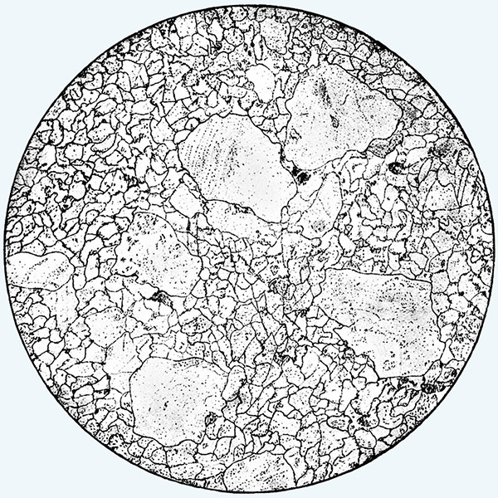
Алевриттік
Псаммиттік

Slide 16
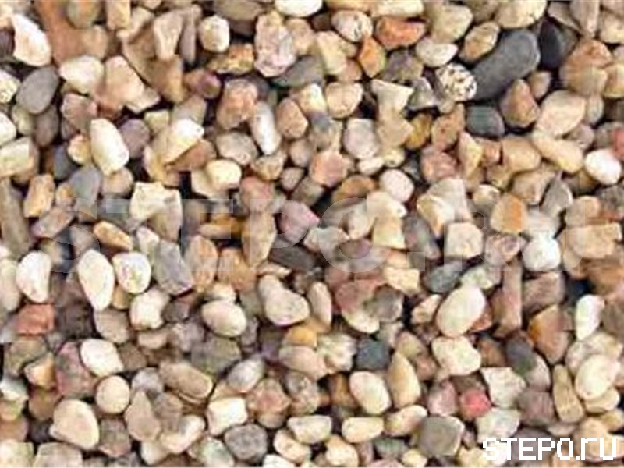
Псефиттік /Галька/

Slide 17
Сазды таужыныстардың құрлымдары
Сазды таужыныстардың құрылымдары əр түрлі белгілер –минерал түйіршіктерінің өлшемі, агрегаттарының пішіні мен орналасуы, ондағы қалдықтар бойынша сипатталады.
Пелиттік құрылым. Бұл сазды таужыныстарға ең тəн құрылым, себебі минералдар таужыныста 0.01 мм-ден кіші түйіршіктер құрайды.
Алевропелиттік құрылым. Мұнда сазды минералдардың ішінде құмайттык түйіршіктер/0.01-0.1 мм/ 5-50% құрайды.
Псаммопелиттік құрылым. Мұнда құм түйірлері/0.1-2 мм/ 5-50% құрайды.
Реликтілік құрылым сазтаста бастапқы таужыныстың минералдарының пішіндерінің сақталғанын керсетеді .
Псевдоаморфтық құрылым сазтастардың өте ұсақ түйіршіктерден тұруына байланысты тастілімде үйектелген жарыққа əсер етпейтінін көрсетеді.
Қабыршақтық құрылымда сазды минералдар топ-топ болып бағдарланған, сондықтан микроскоп үстелшесін айналдырғанда агрегатты үйектелу байқалады.
Бағдарланған құрылым сазды минералдардың таужыныста оптикалық бір бағытта орналасқанын көрсетеді.
Шырмалған талшықты құрылым. Айқас никольдерде таужыныста сазды минералдардың ұйысқан жіңішке талшықтары байқалады

Slide 18
ПИРОКЛАСТОЛИТТЕРДІҢ ҚҰРЫЛЫМДАРЫ
Пирокластардың құрамына қарай литокластық, кристаллокластық, витрокластық құрылымдар бөлінеді.
Литокластық құрылымда таужыныс негізінен эффузиялық таужыныстардың пирокластарынан тұрады.
Кристаллокластық құрылымда таужыныс негізінен магмадағы /лавадағы/ кристалдардың сынықтарынан тұрады.
Витрокластық құрылымда таужыныс жанартаулық шынылардың сынықтарынан тұрады.

Slide 19
Химиялық таужыныстардың құрлымдары
Химиялық шөгінді таужыныстардың құрылымдары минералдар түйірлерінің пішіні, өлшемі бойынша сипатталады. Минерал түйірлерінің жəне агрегаттарының пішініне қарай төмендегідей құрылымдар бөлінеді.
Идиоморфтық құрылым, мұнда таужыныстар дұрыс кристаллографиялық пішінді түйірлерден тұрады .
Гипидиоморфтық құрылым, онда таужыныстарды құратын минералдар идиоморфизмі əрқилы болып келеді.
Аллотриоморфтық құрылым, онда минералдардың түйірлері пішінсіз келеді. Егер түйірлердің шеті кедір-бұдырлы келсе, құрылымды тісті деп атайды.
Колломорфтық құрылым. Олар өте ұсақ домалақ пішінді түйіршіктерден тұрады.
Оолиттер домалақ пішінді центрлес қабатшалардан тұрады. Олардың диаметрі 2 мм-ден кіші болады
Ооидтар да домалақ пішінді келеді, бірақ қабаттастық болмайды.
Сферолиттер сəуле сияқты тарамданған ине, жапырақша тəрізді кристалдардан тұратын агрегаттар.
Инкрустациялық /əшекейлік/ құрылым көбінесе қуыстарда, жарықтарда қайта кристалдану процесінде пайда болады. Онда сəулеше тарамданған кристалдар пайда болады.

Slide 20
Биогендік шөгінді таужыныстардың құрылымдары
Биогендік таужыныстардың құрылымдары организмдердің сауыттары мен қаңқаларының сақталу дəрежесіне қарай жіктеледі. Осыған қарай биоморфтық жəне детритустық құрылымдар бөлінеді.
Биоморфтық /органогендік/ құрылымда таужыныс организмдердің жақсы сақталған сауыттары не қаңқаларынан тұрады.
Детритустық құрылымда таужыныс организмдер денелерінің сынықтарынан тұрады. Ұсақ детритустық құрылымды шламдық деп атайды.

Slide 21
Назарларыңызға рахмет!

